Slide 1







Transport de marchandises au dernier kilomètre
Projet de Fin d’Etudes S9
2017 – 2018
Martin Claude – Lucas Wermus
Quelle intégration au système de transport urbain ?

Slide 2
Projet de Fin d’Etudes S9
2017 – 2018
Martin Claude – Lucas Wermus
Formulation
Méthodologie
Résultats
Enjeux :
Réduction des émissions de CO2
Réduction de la place des véhicules dans l’espace public

Slide 3
Projet de Fin d’Etudes S9
2017 – 2018
Martin Claude – Lucas Wermus
Formulation
Méthodologie
Résultats
Hypothèses :
Origines : 4 plateformes logistiques
Destinations : centroïdes des IRIS de Lyon Métropole
Étude basée sur des livraisons théoriques
600 g/km CO₂
0 g/km CO₂

Slide 4
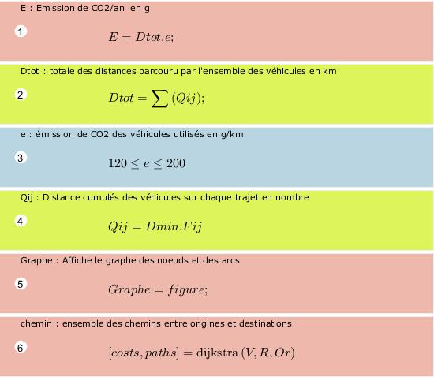
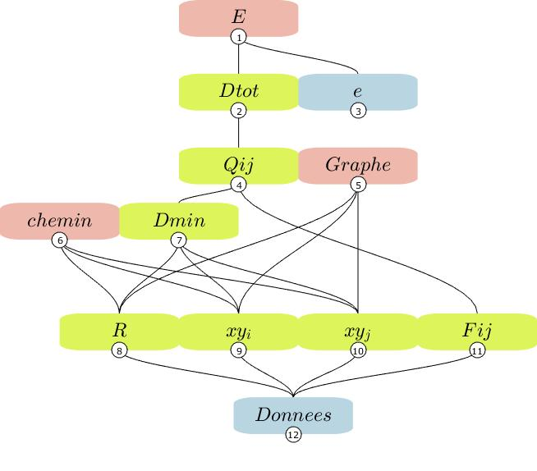
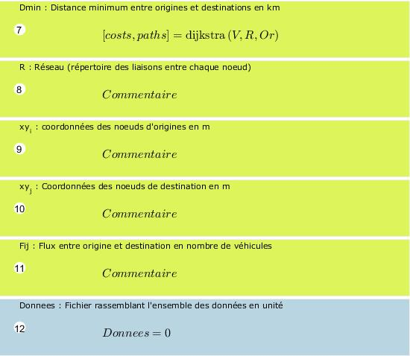
Projet de Fin d’Etudes S9
2017 – 2018
Martin Claude – Lucas Wermus
Formulation
Méthodologie
Résultats
Système logique de la recherche

Slide 5
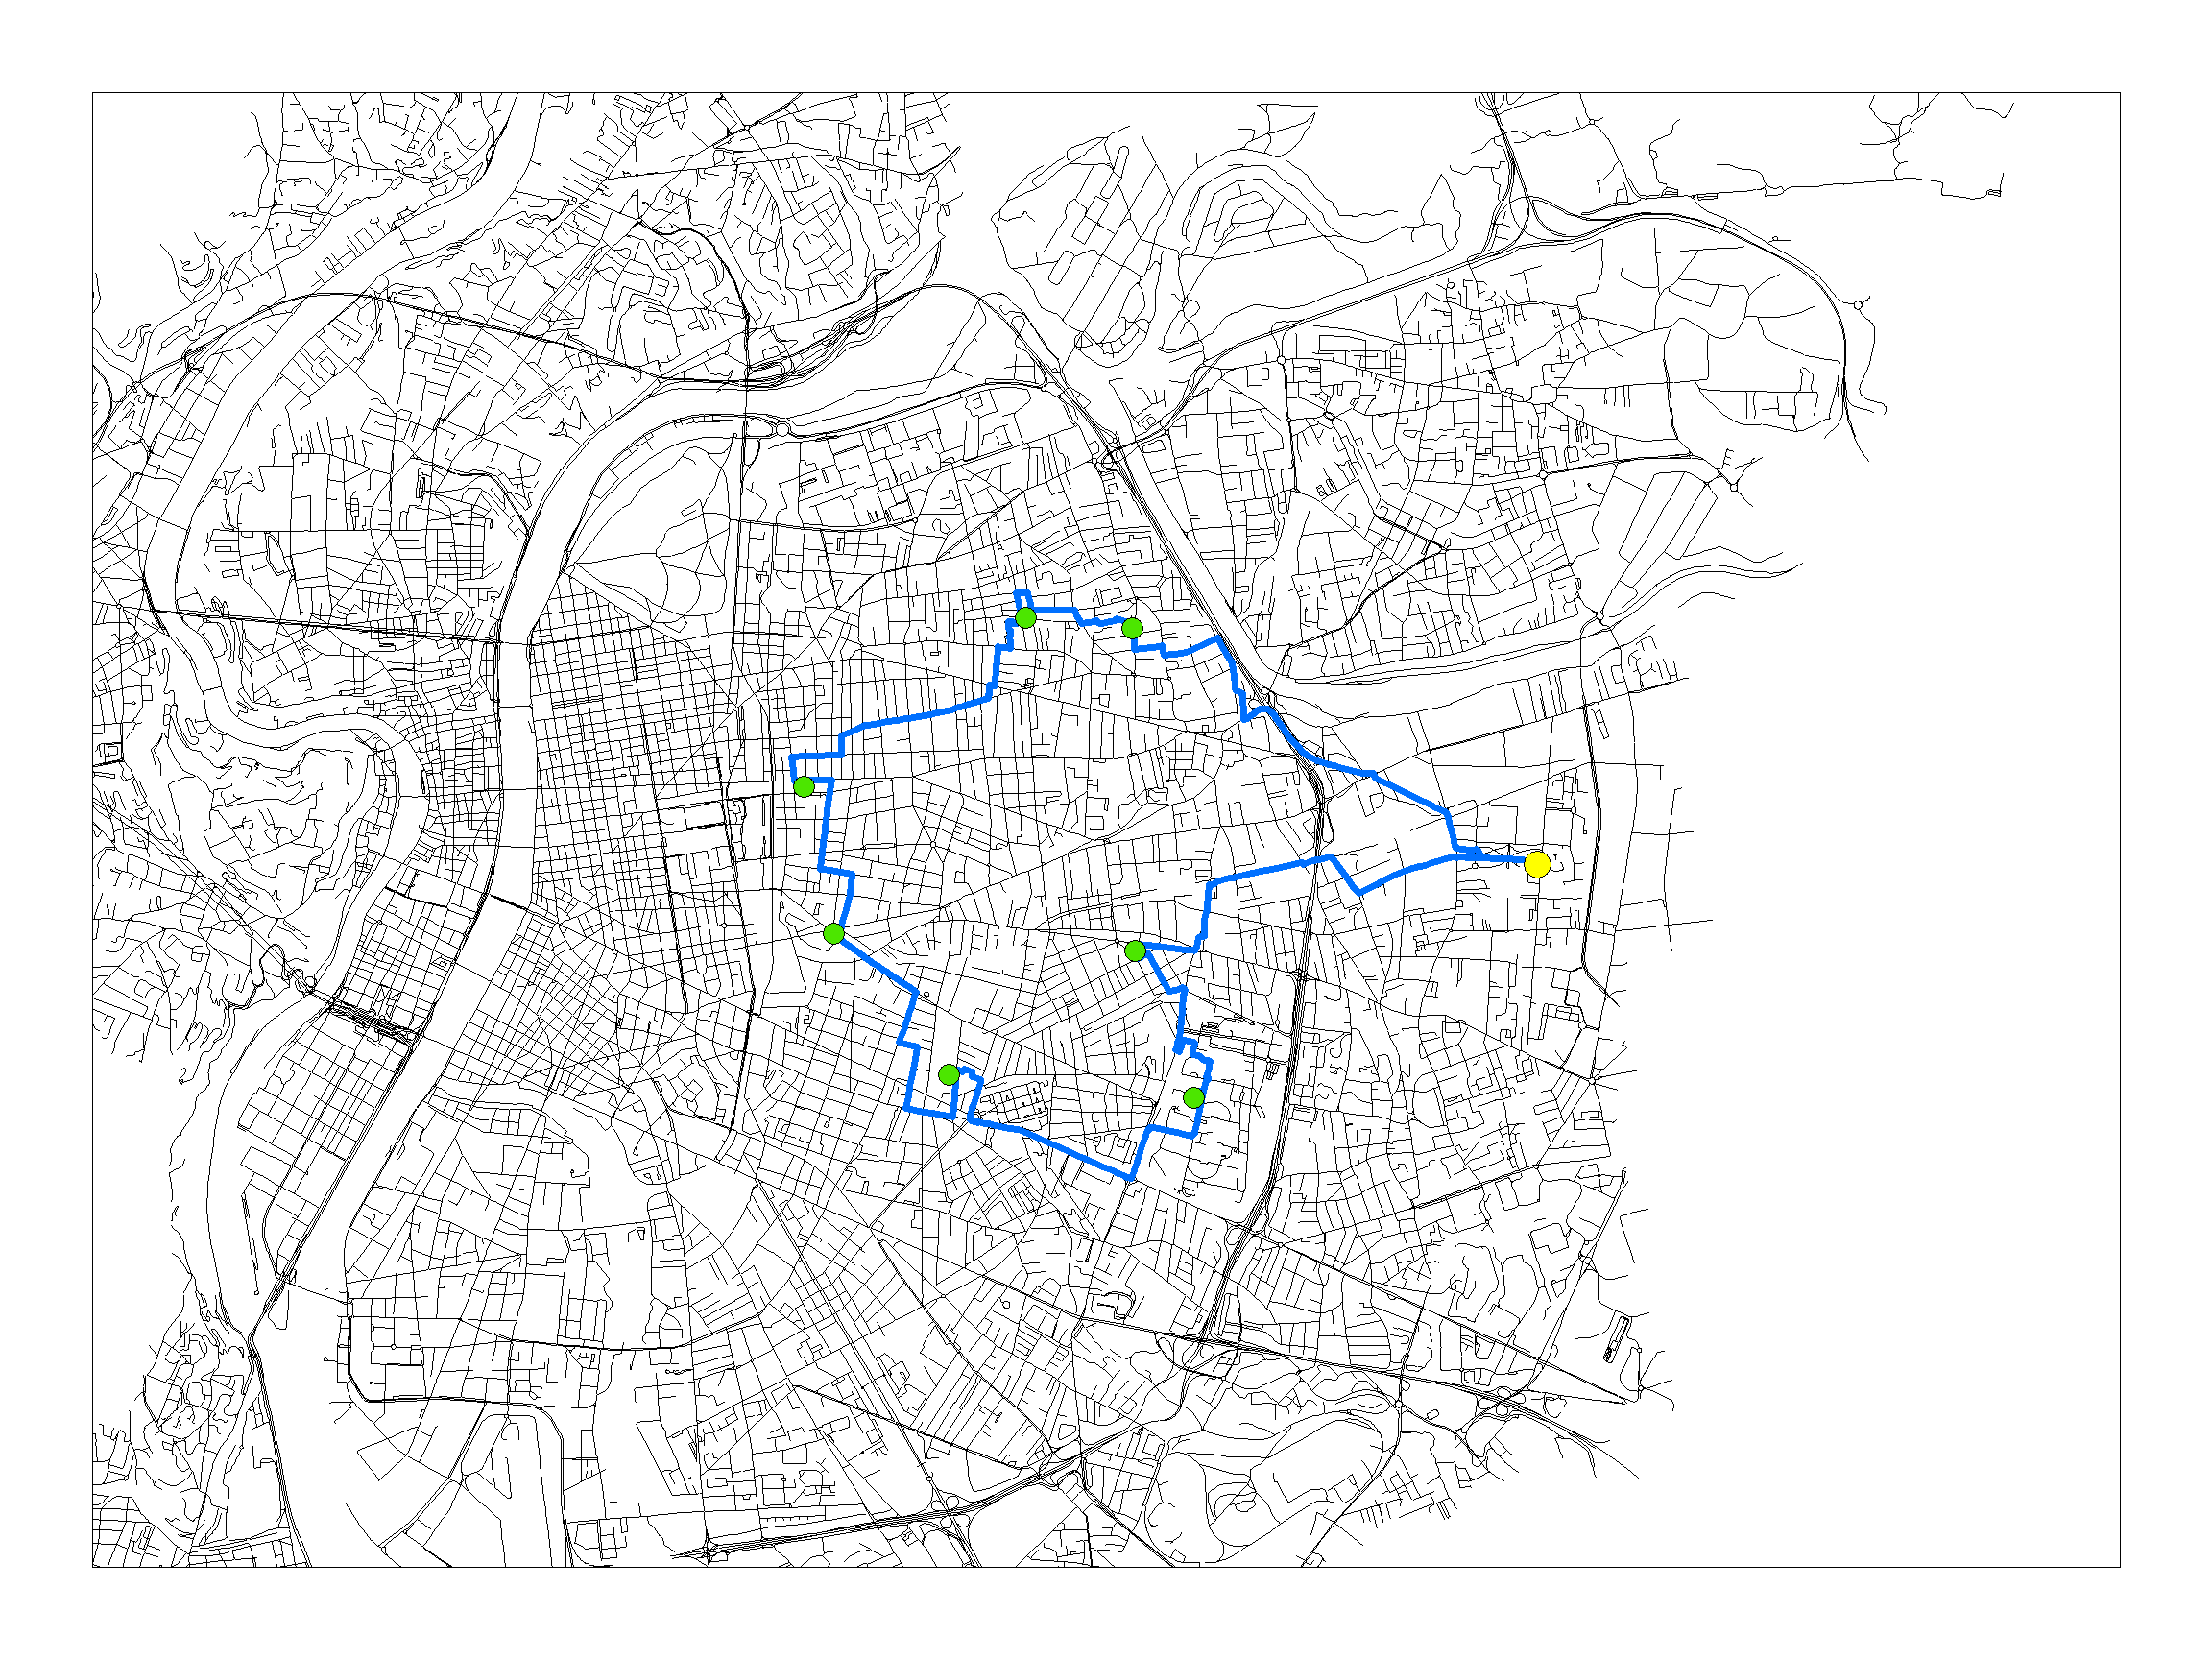
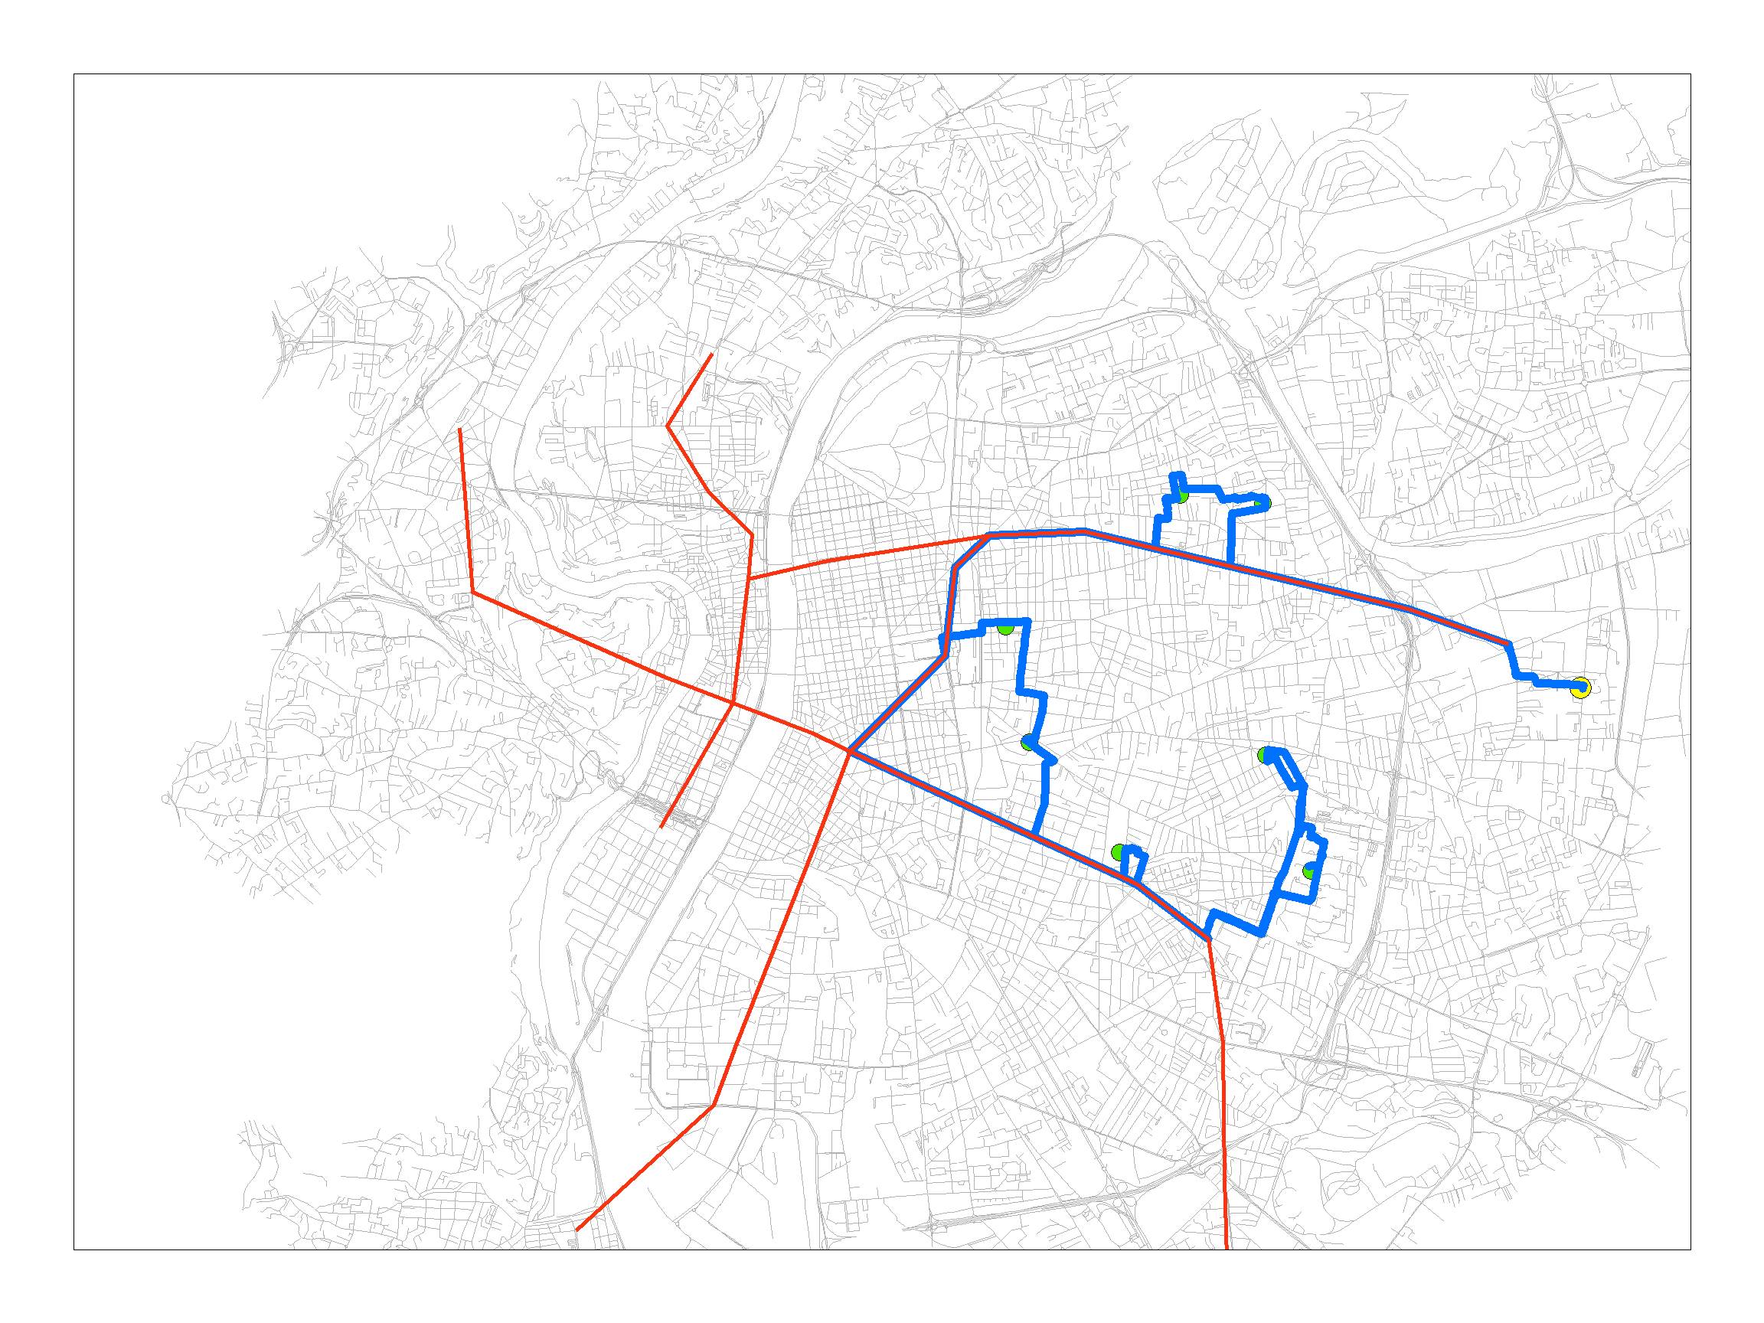
Projet de Fin d’Etudes S9
2017 – 2018
Martin Claude – Lucas Wermus
Formulation
Méthodologie
Résultats
2 protocoles de livraison différents
Protocole de la “tournée de véhicules” : scénarios ‘de base’, ‘1’ et ‘2’
Protocole en vigeur
Semble difficile à réaliser avec l’intégration aux transports urbains
Légende
Routes
Métro
Itinéraire
Plateforme logistique
Destinations

Slide 6
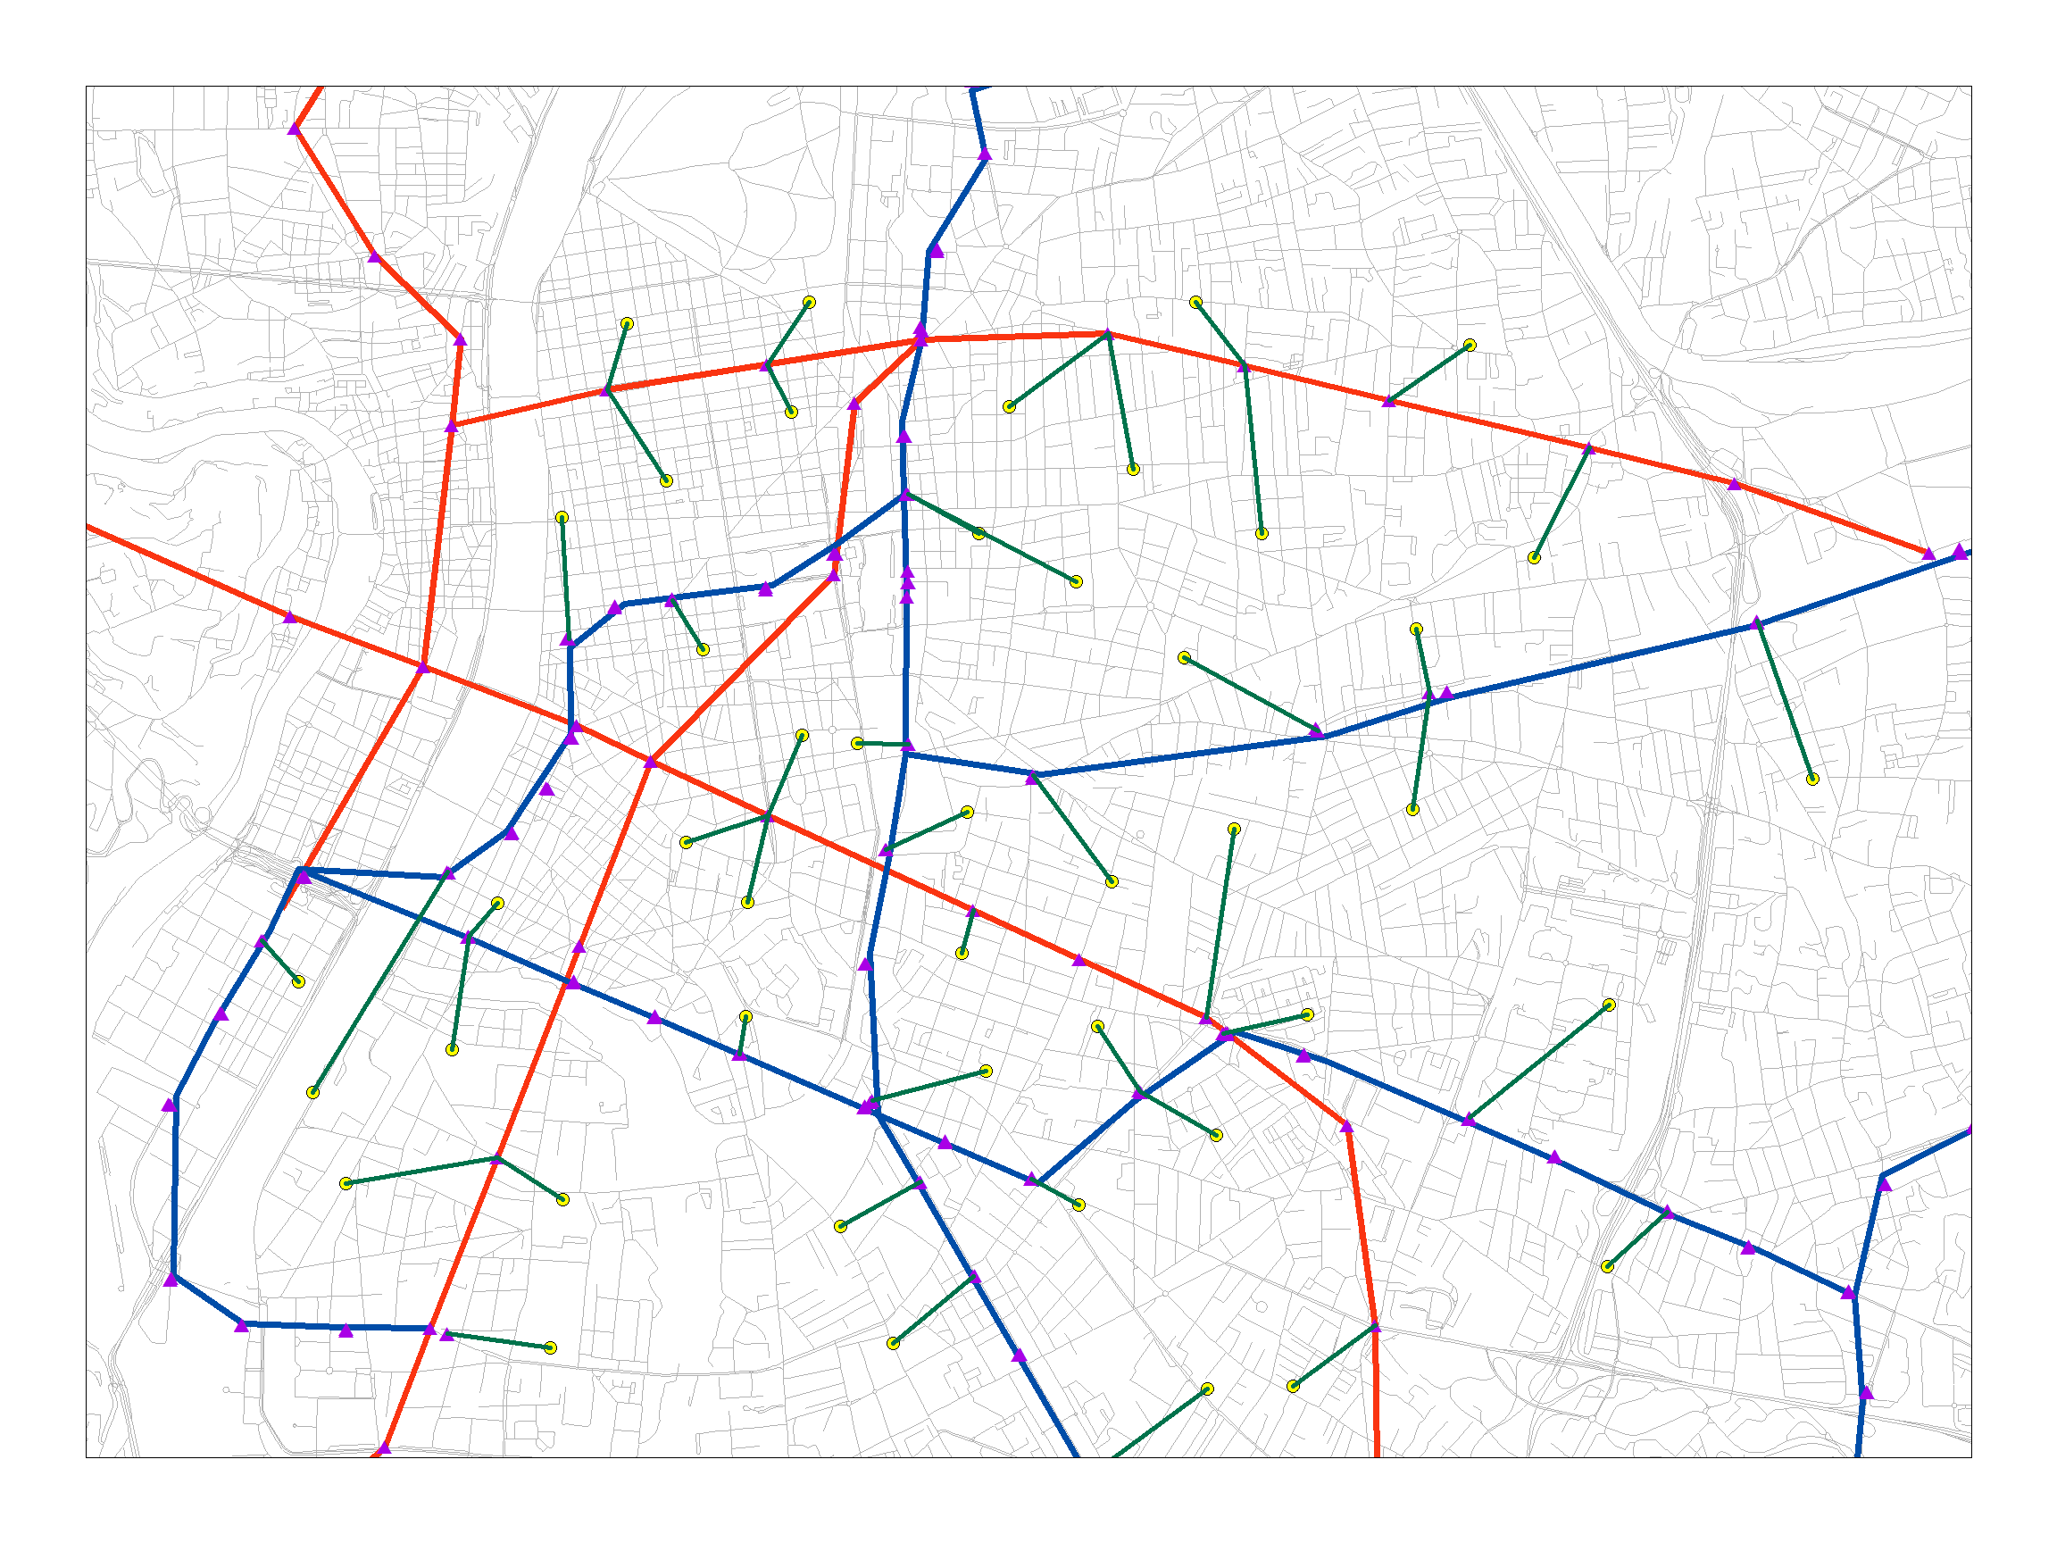
Projet de Fin d’Etudes S9
2017 – 2018
Martin Claude – Lucas Wermus
Formulation
Méthodologie
Résultats
2 protocoles de livraison différents
Protocole de la “station la plus proche” : scénarios ‘3’ et ‘4’
Protocole le plus probable et réaliste
N’intègre pas de tournée véhicules ici
2 cas étudiés
Légende
Routes
Métro
Tramway
Points de livraisons
Stations métro ou tram

Slide 7
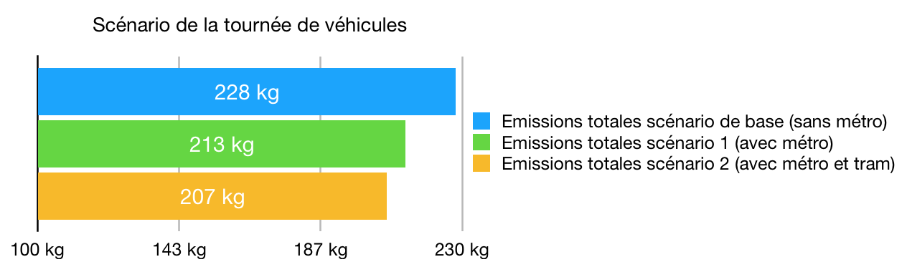
Projet de Fin d’Etudes S9
2017 – 2018
Martin Claude – Lucas Wermus
Formulation
Méthodologie
Résultats
“Tournée de véhicules”
Diminution de 7% à 9% des émissions
+25% à +60% d’allongement des distances parcourues

Slide 8
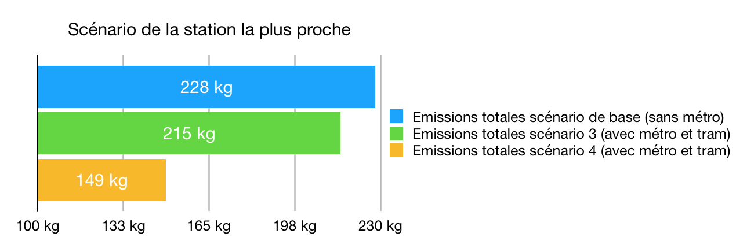
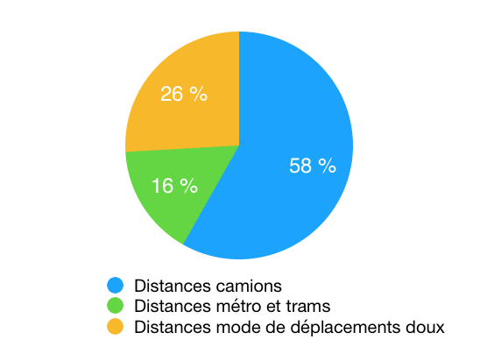
Projet de Fin d’Etudes S9
2017 – 2018
Martin Claude – Lucas Wermus
Formulation
Méthodologie
Résultats
“Station la plus proche”
Cas sans déplacements doux (scénario 3) :
  Réduction d’environ 5% des émissions
Cas avec déplacements doux (scénario 4) :
  Réduction d’environ 35% des émissions
+10% allongement des distances totales parcourues

Slide 9
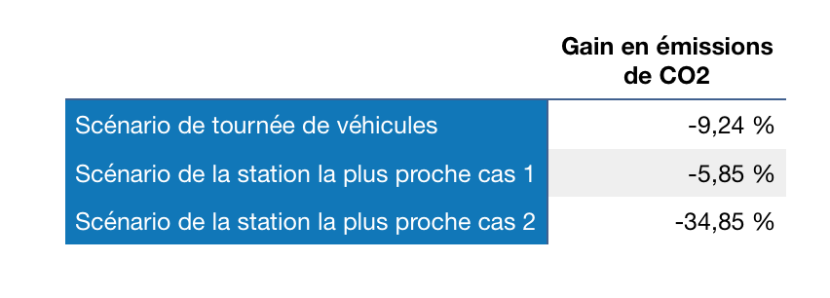


Projet de Fin d’Etudes S9
2017 – 2018
Martin Claude – Lucas Wermus
Formulation
Méthodologie
Résultats
Conclusion
Revoir les protocoles de livraison
Intégrer des modes de transport doux
Installation de plateformes logistiques multimodales
600 g/km CO₂
0 g/km CO₂
0 g/km CO₂

